Slide 1
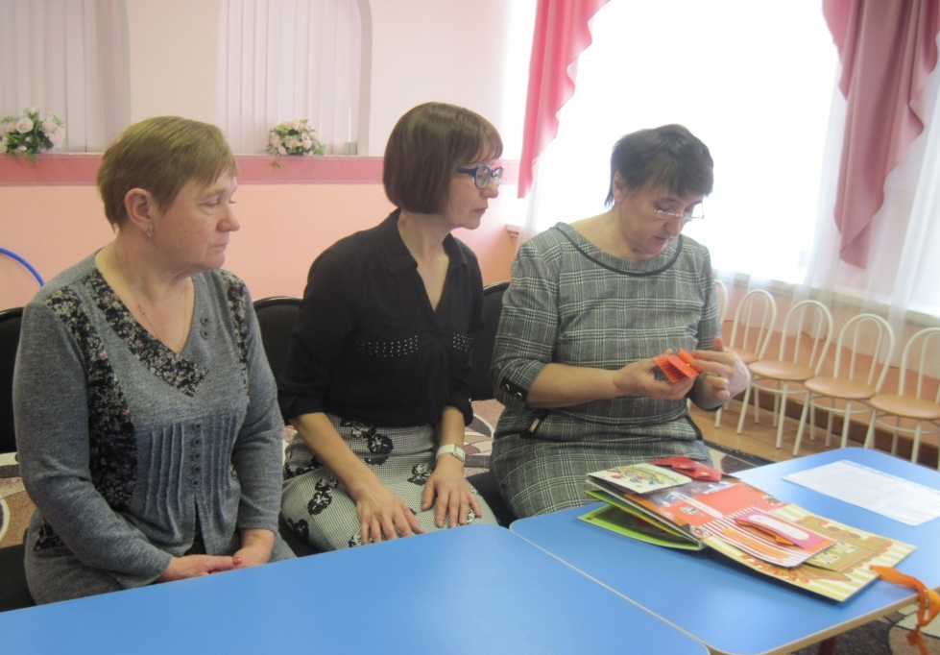
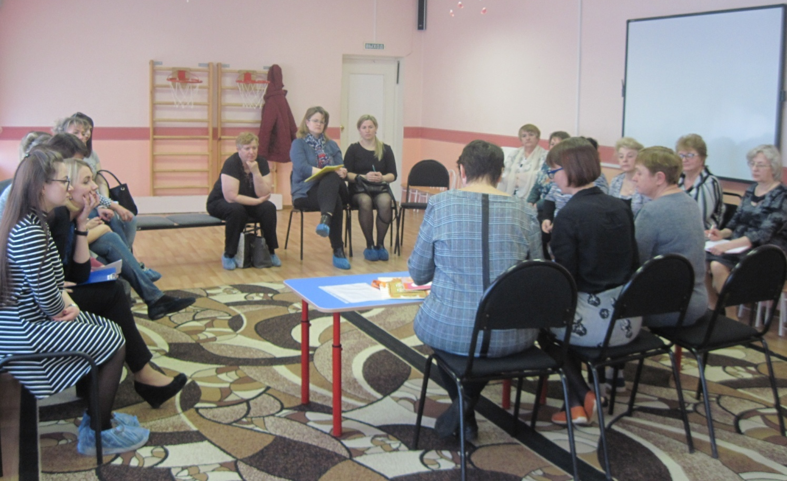
Презентация опыта педагогов по созданию математических лэпбуков для детей дошкольного возраста
Конкурс детского сада «Лучший математический лэпбук» проходил с 15.04. по 30.05.2019г.

Slide 2
Конкурс проводился с целью активизации деятельности педагогов ДОУ в области математического развития детей и улучшения уровня оснащения развивающей предметно-пространственной среды групп.
Задачи:
- пополнить методическое обеспечение группы в области математического развития;
- содействовать развитию творческого потенциала педагогов ДОУ;
- повышать профессиональное мастерство и компетентность педагогов по вопросам математического развития дошкольников;
- реализовать основные принципы ФГОС ДО;
- представить педагогический опыт по использованию современных педагогических технологий в воспитании детей дошкольного возраста.

Slide 3
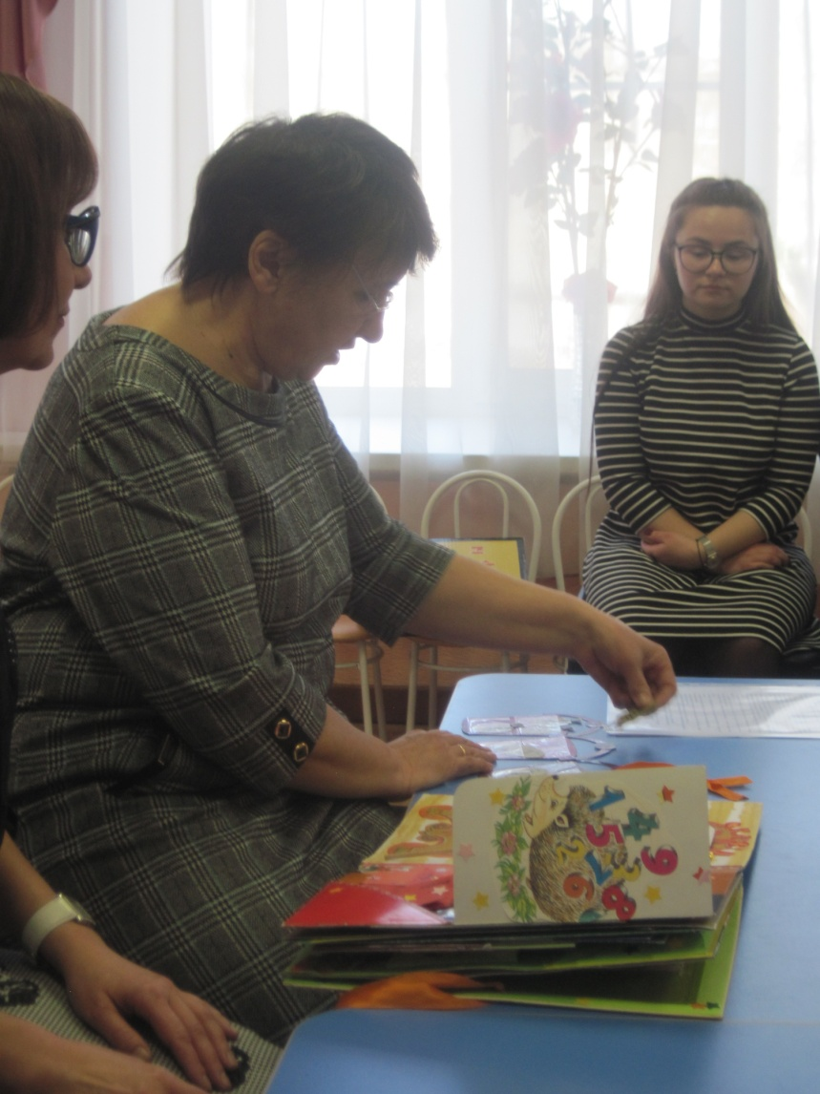
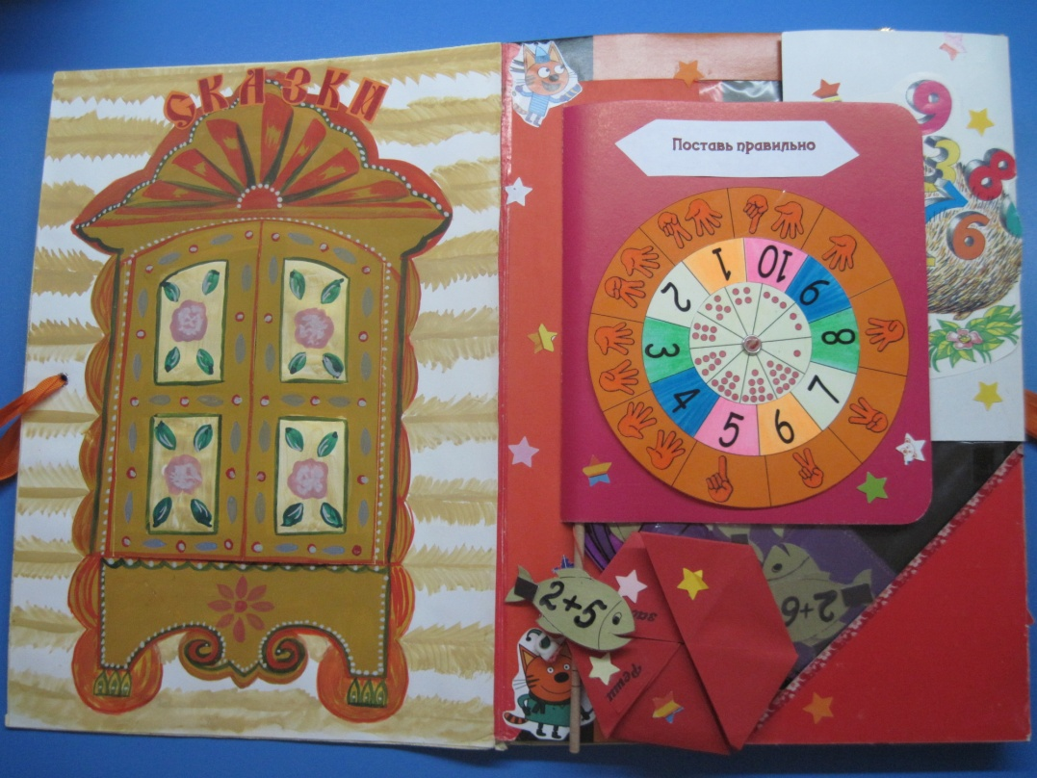
Визитная карточка. Представление математического лэпбука для коллег.
Содержание своего лэпбука «Звёздная математика» представляют педагоги группы №15: Валиахметова Т.Б., Волкова М.В., Сисигина Е.А.

Slide 4
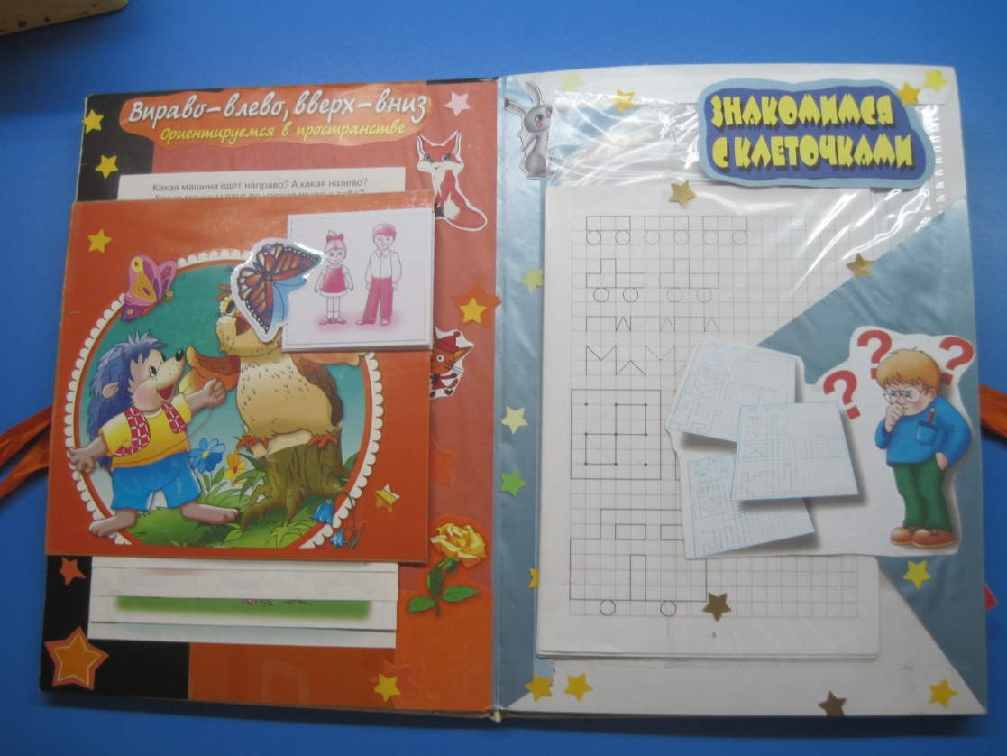
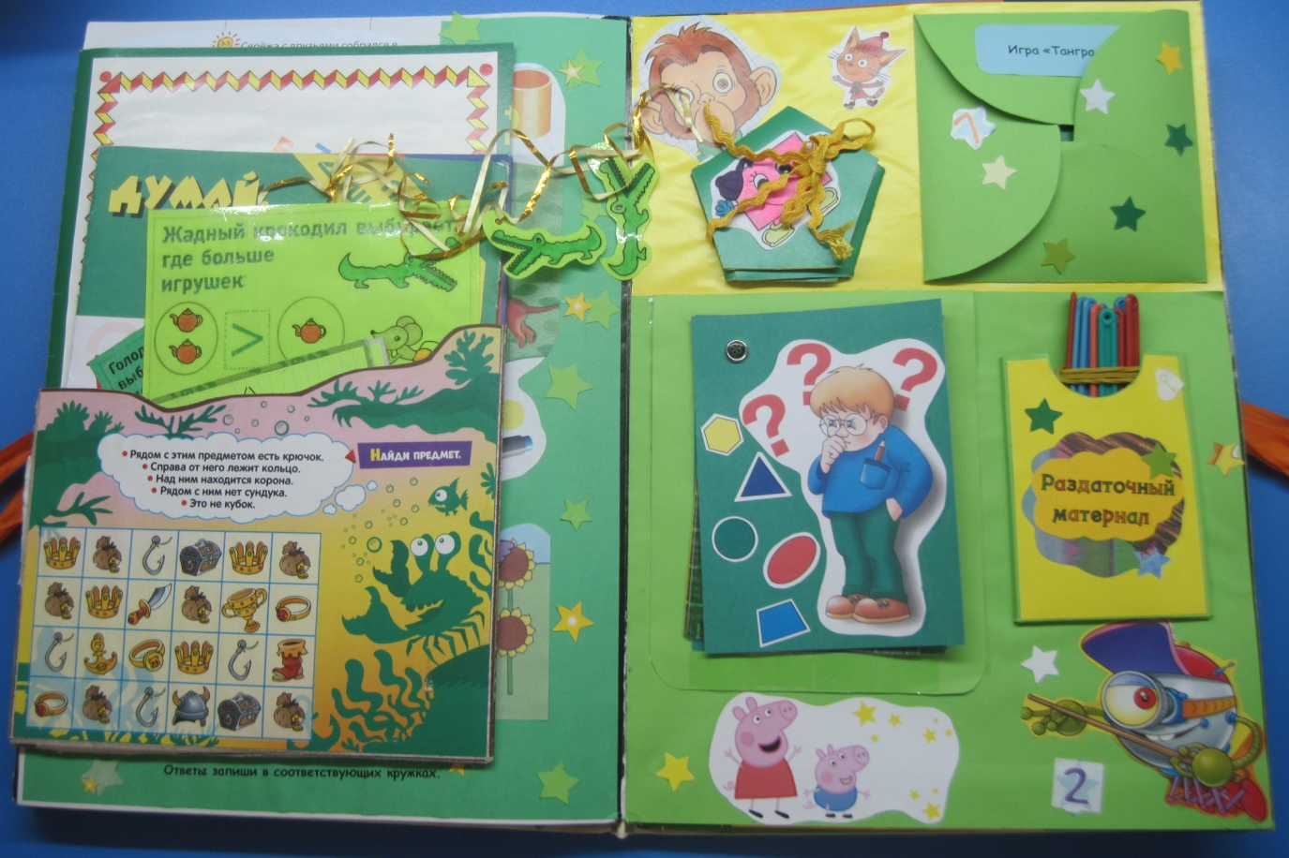

Slide 5
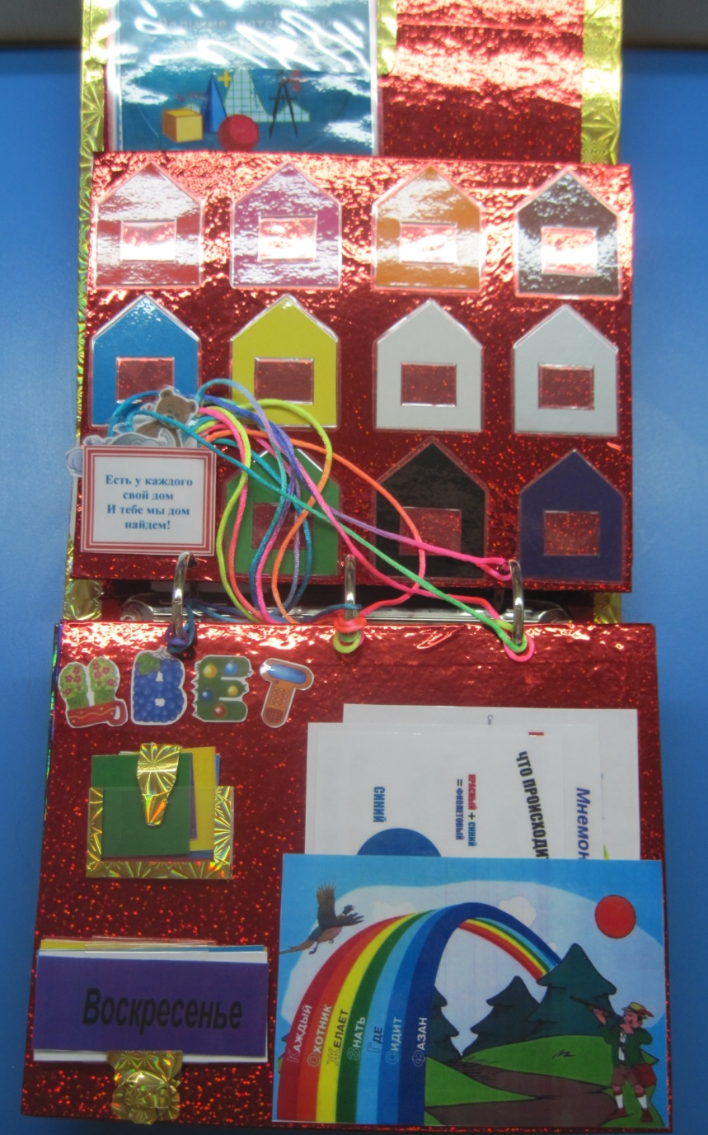
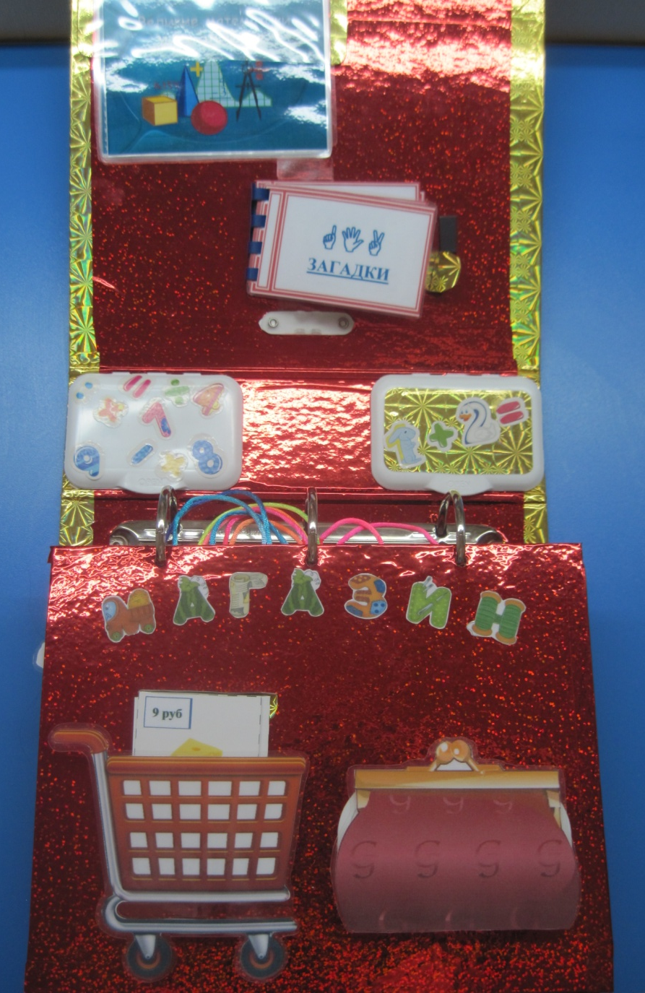
Математический лэпбук педагогов группы №12:
Филипповой А.Г., Кукушкиной Н.Ю., Галиной Н.А.

Slide 6
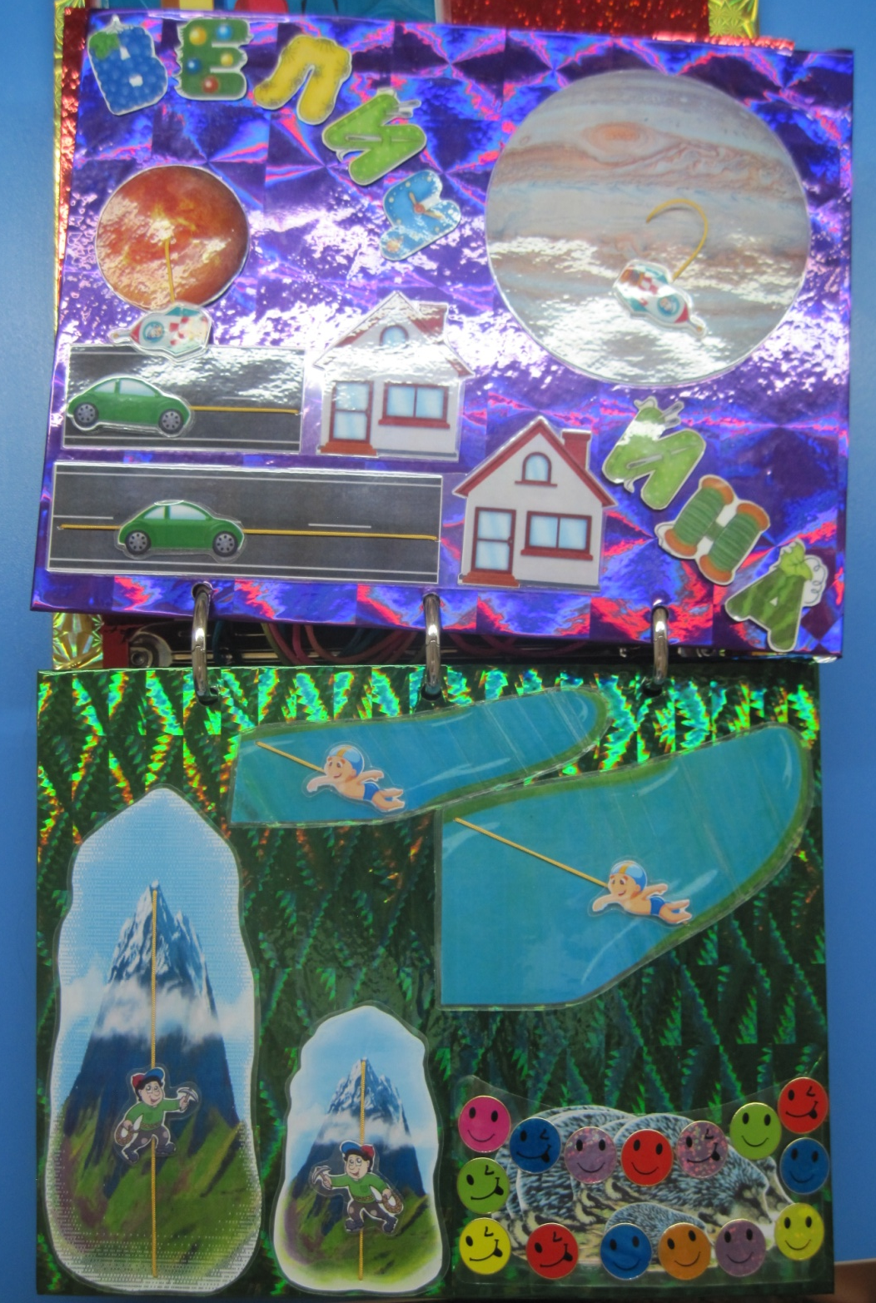
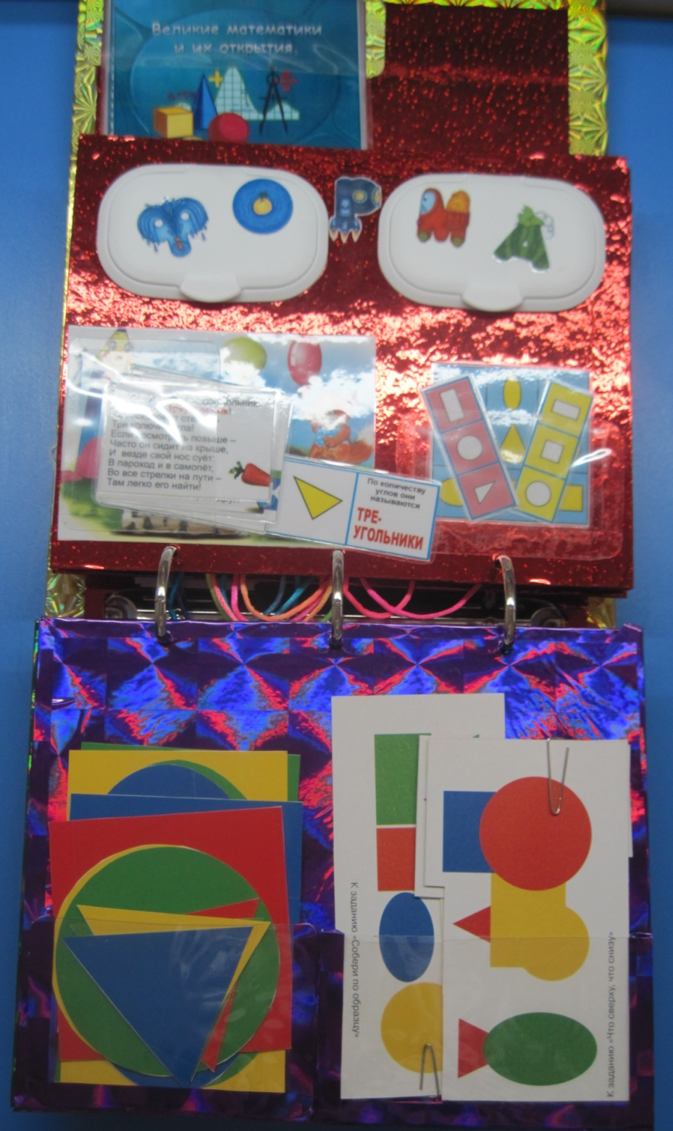

Slide 7
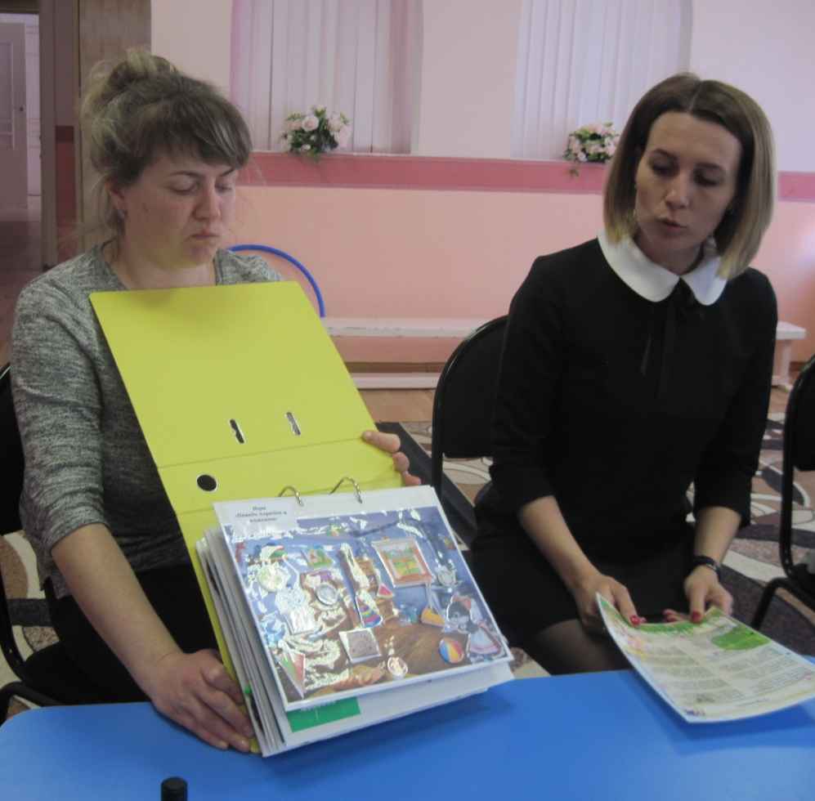
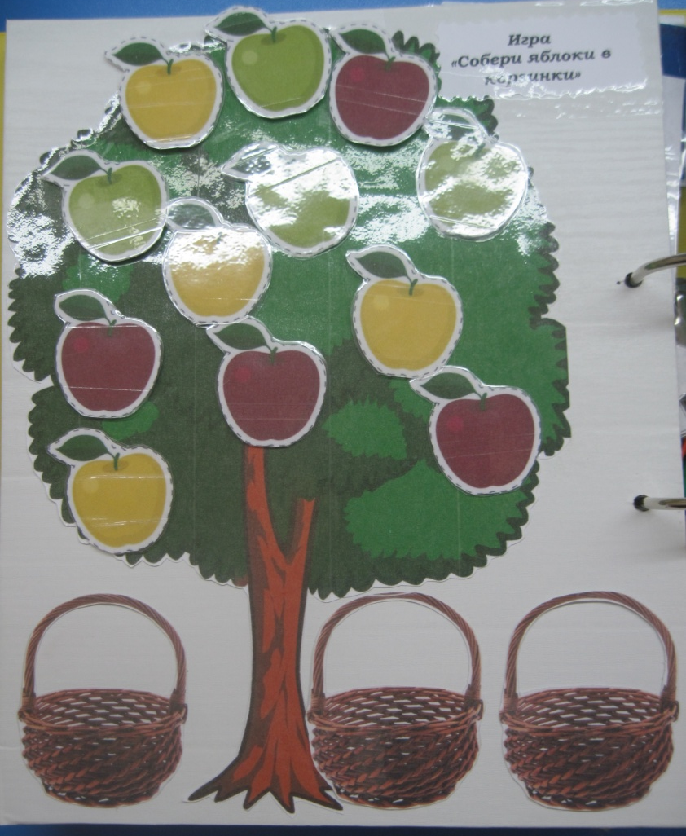
Сказочный математический лэпбук для малышей в исполнении педагогов группы №13 Овсянниковой З.В. и Мошкиной Т.Е.

Slide 8
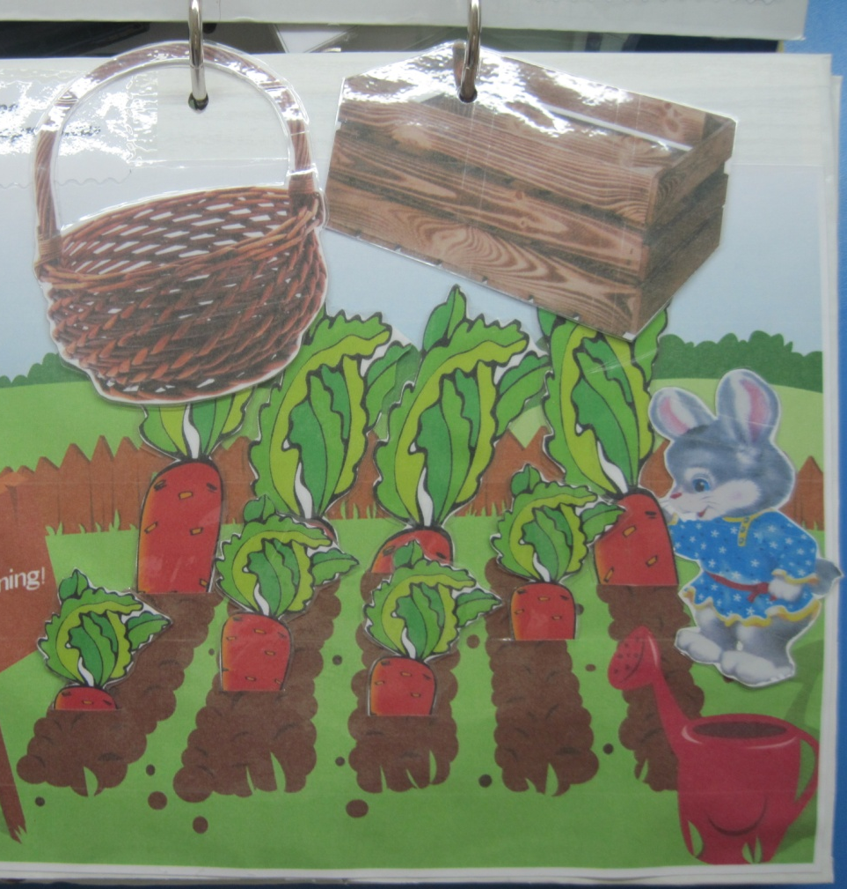
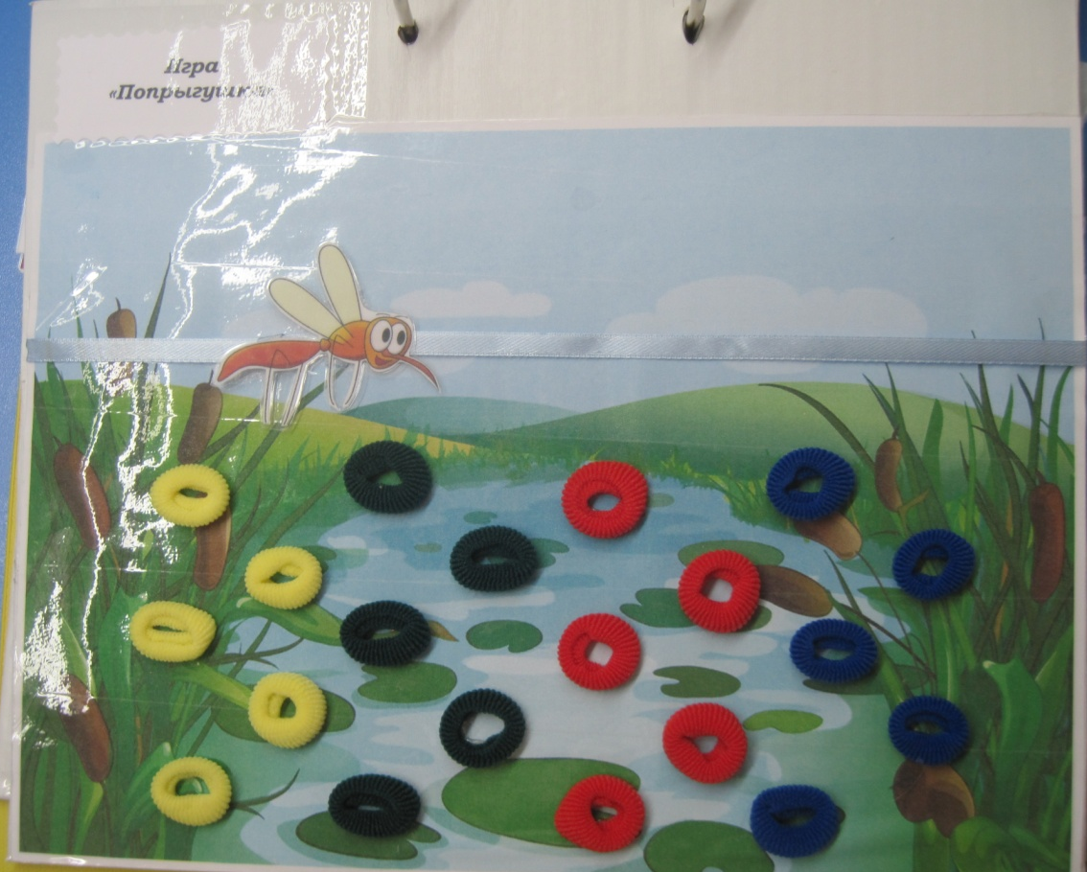

Slide 9
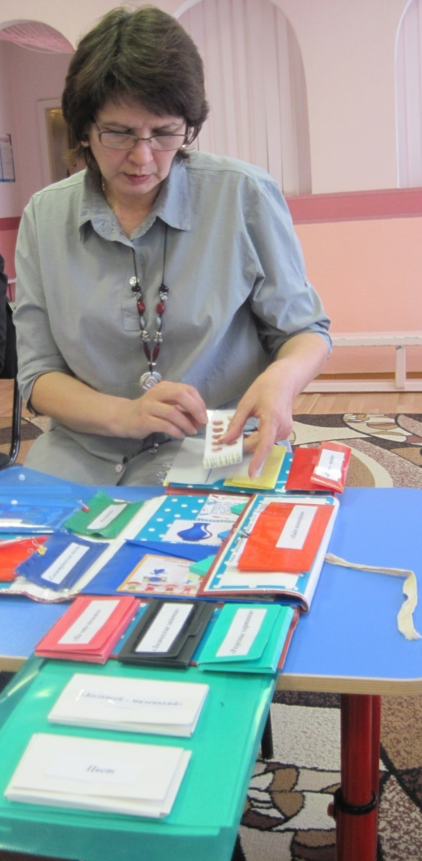
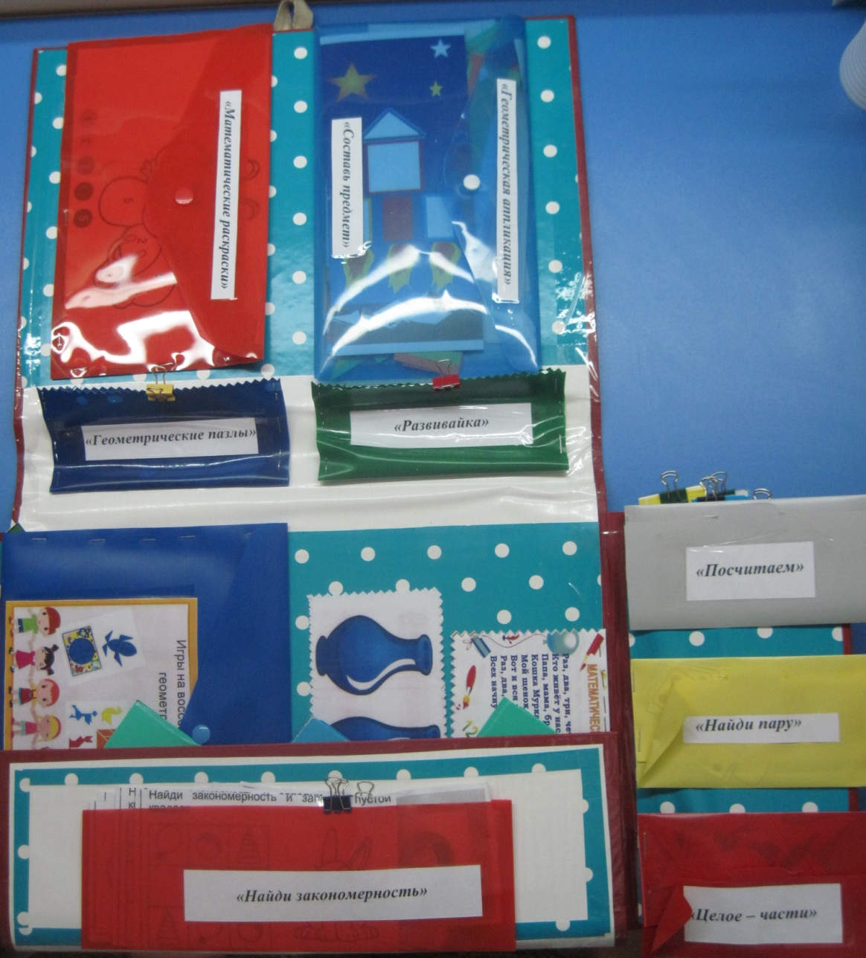
Воспитатель группы №13 Смирнова Г.В. представила лэпбук «Математика для малышей»

Slide 10
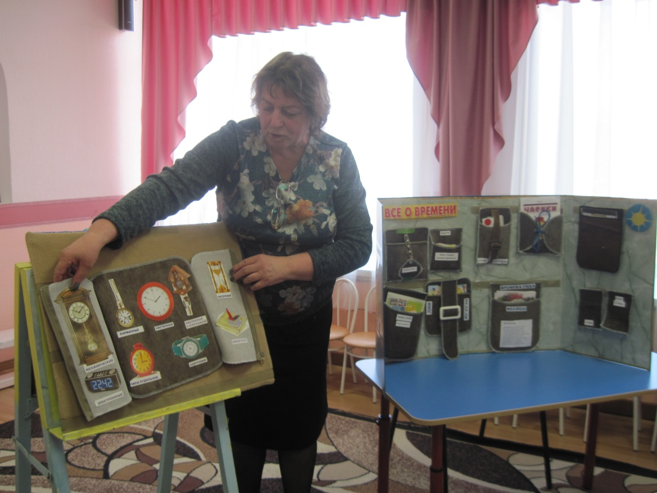
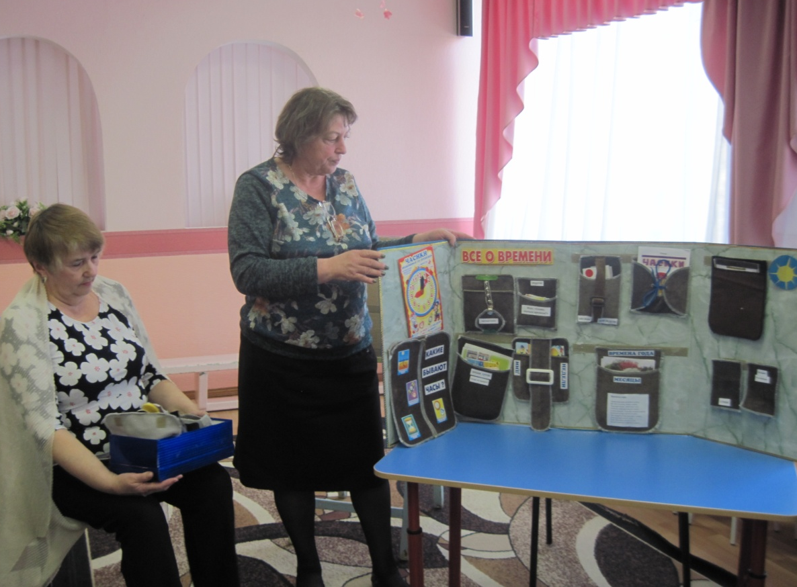
«Всё о времени» - лэпбук педагогов группы №14: Потеряхиной Г.Н., Гончаровой И.В.,
Мухиной Т.Ю.

Slide 11
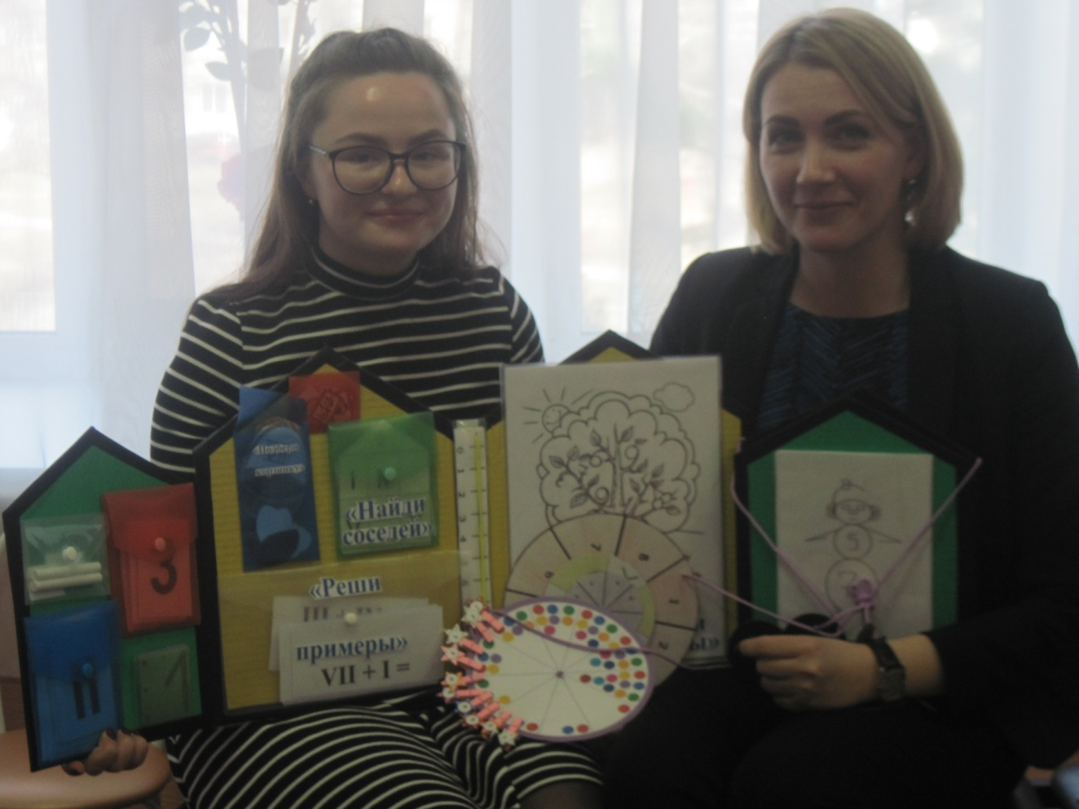
«Числовой» лэпбук педагогов группы №11:
Пекиной Н.В., Писаниковой Е.В.

Slide 13
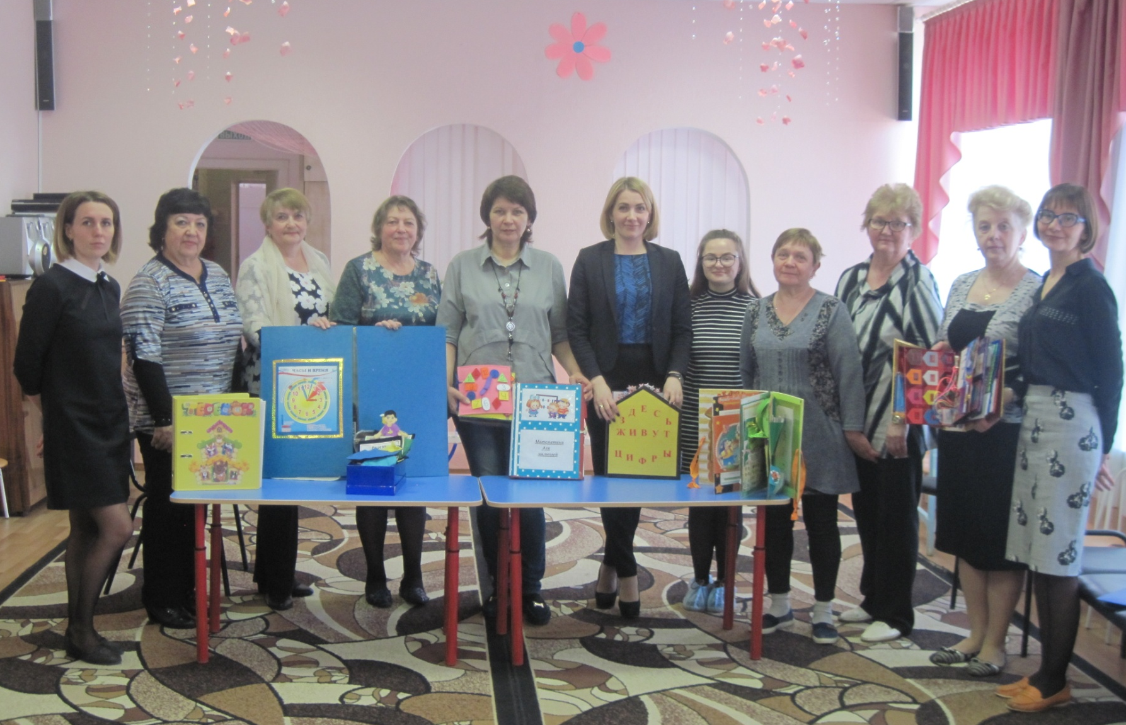
Конкурс «Лучший математический лэпбук» успешно завершен. Педагоги активно делились своими математическими находками и идеями создания лэпбуков. Каждая группа представила информационно-насыщенный, творческий материал, который будет активно использоваться в работе с детьми по формированию элементарных математических представлений.

